Slide 1
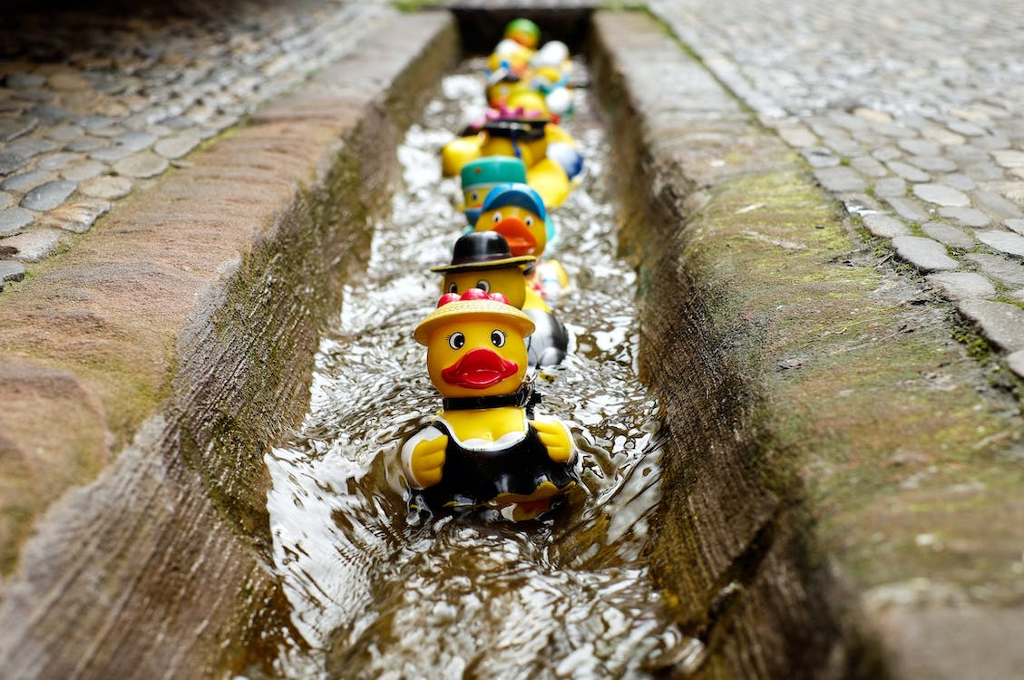
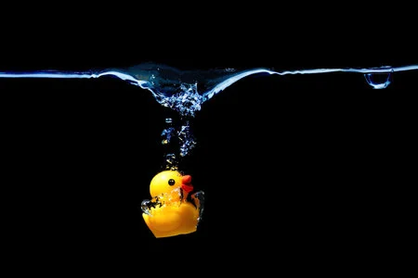
жидкая утка
COIN coin PLOUF PLOUF

Slide 2
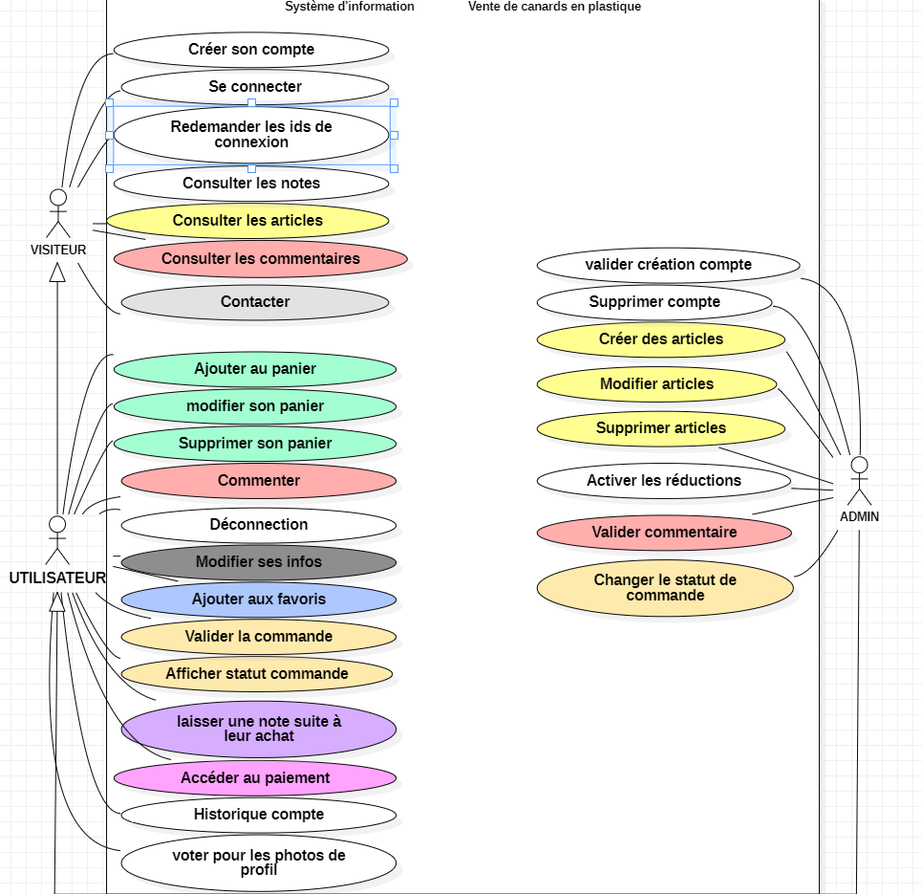
USE CASE

Slide 3

A chacun son canard
POSTE LA PHOTO DE TON CANARD
Bénéficier de 20% de remise en cumulant des j’aime
L’empreinte de ton canard sera nécessaire

Slide 4
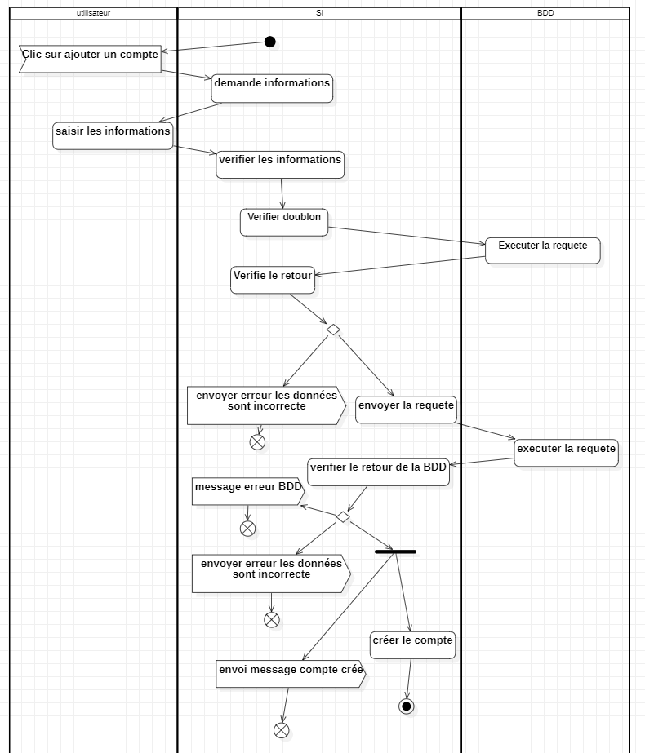
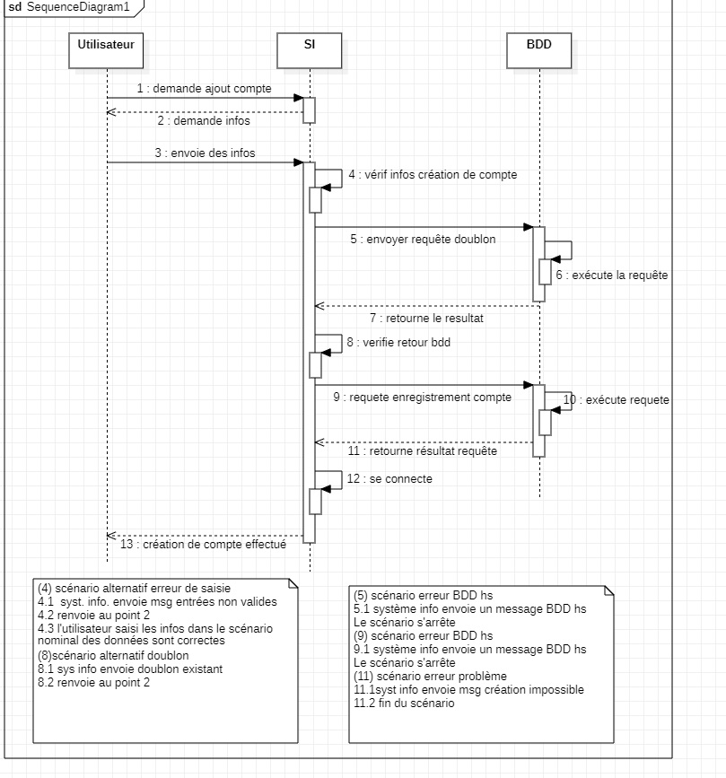
CRÉER un compte
Diagramme d’activités
Diagramme de séquence

Slide 5
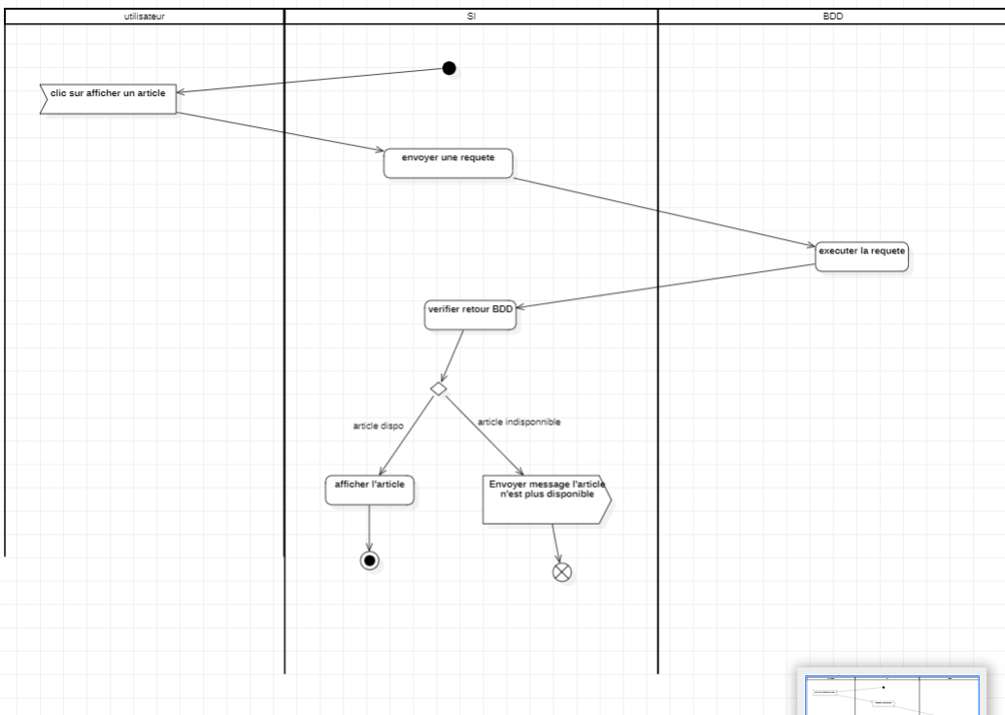
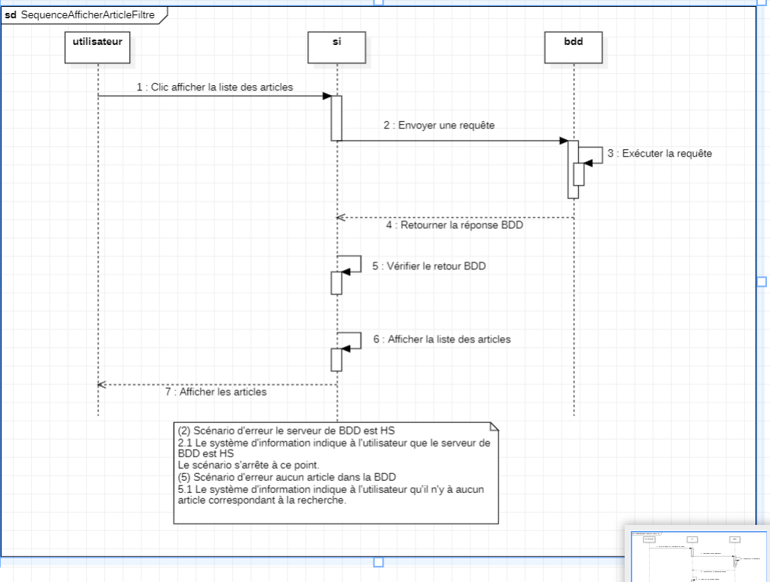
AFFICHER un article
Diagramme d’activités
Diagramme de séquence

Slide 6
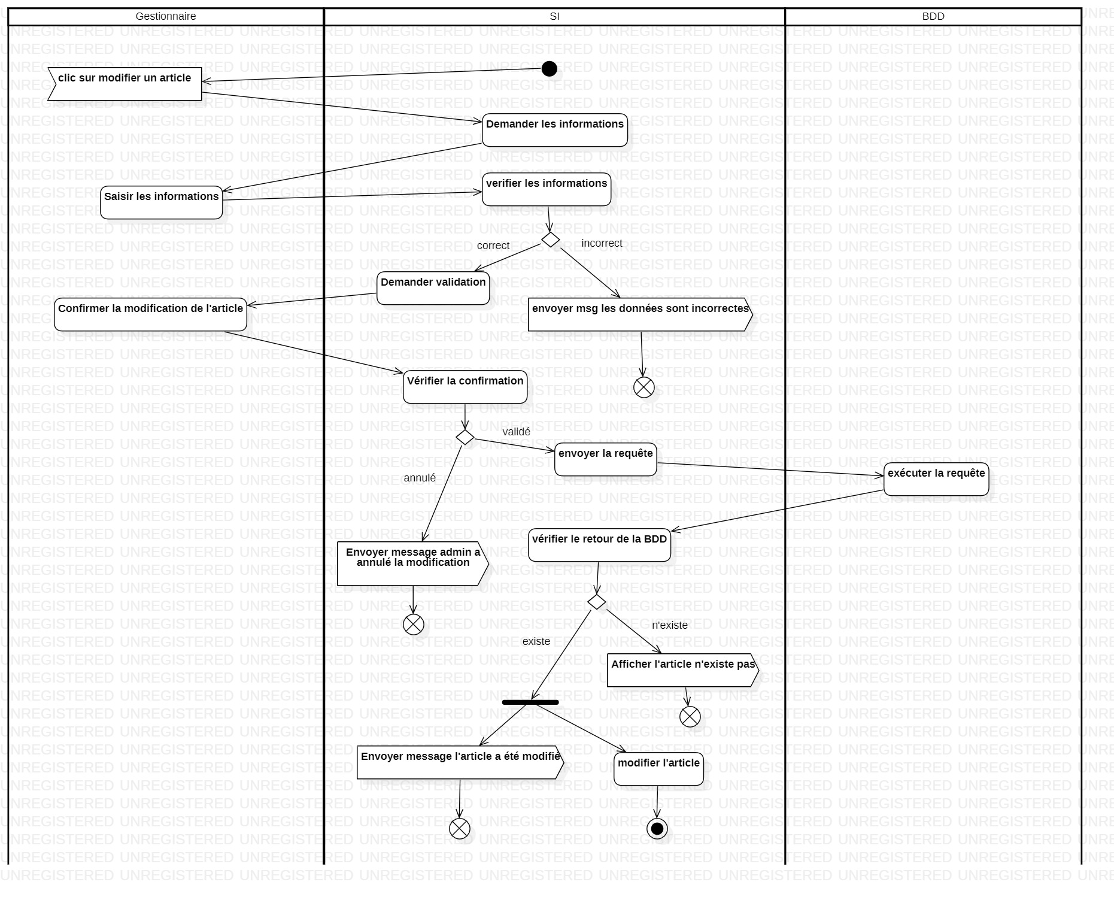
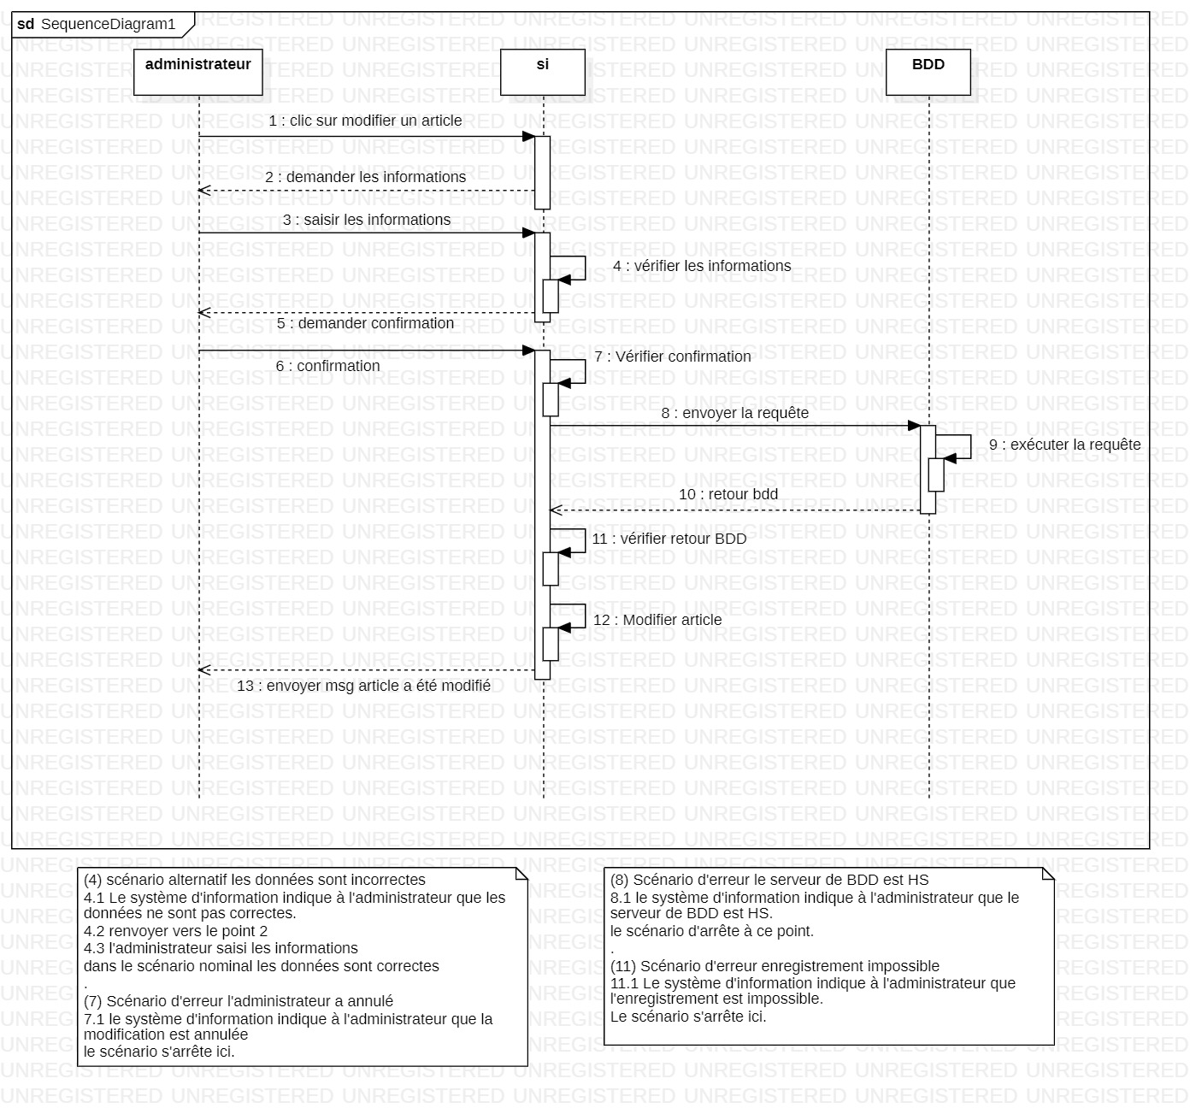
MODIFIER un article
Diagramme d’activités
Diagramme de séquence

Slide 7
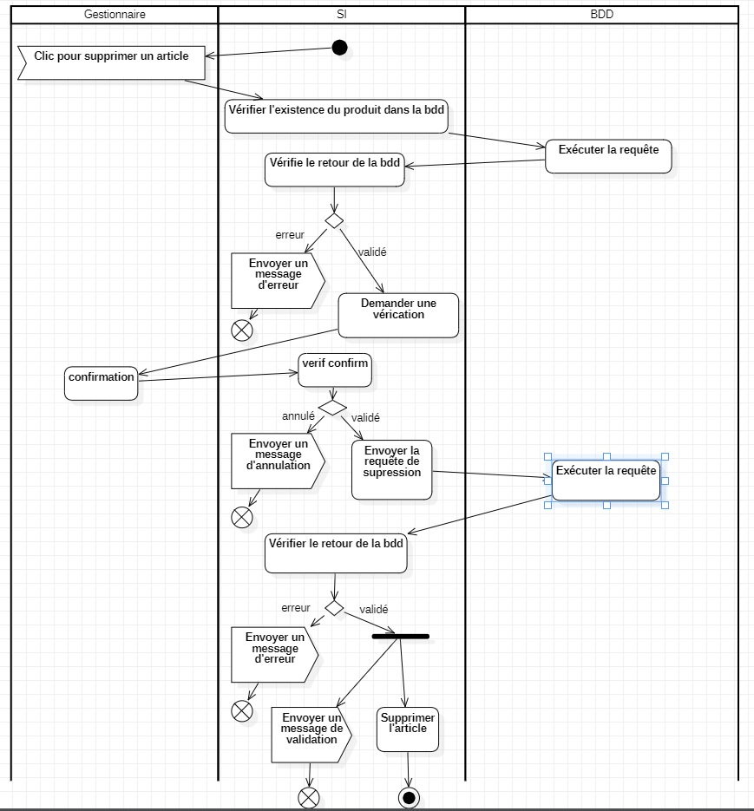
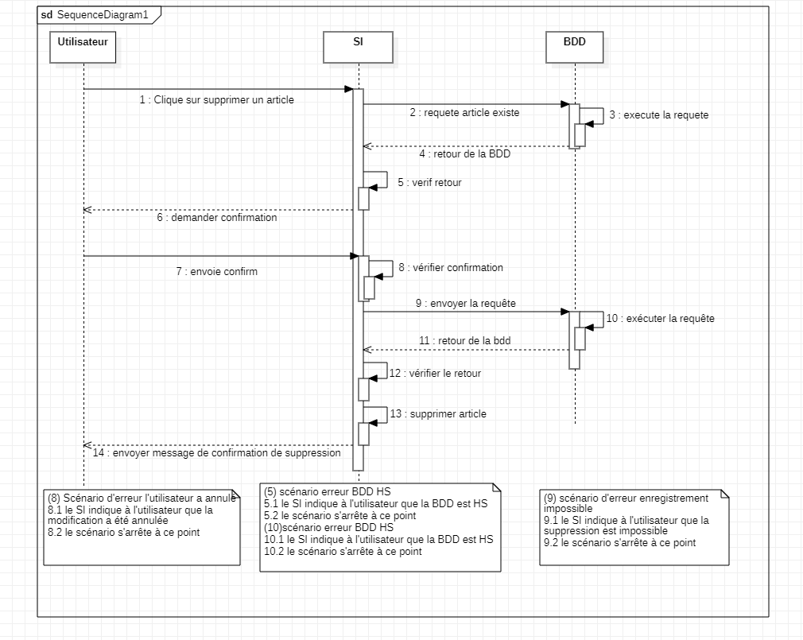
SUPPRIMER un article
Diagramme d’activités
Diagramme de séquence

Slide 8
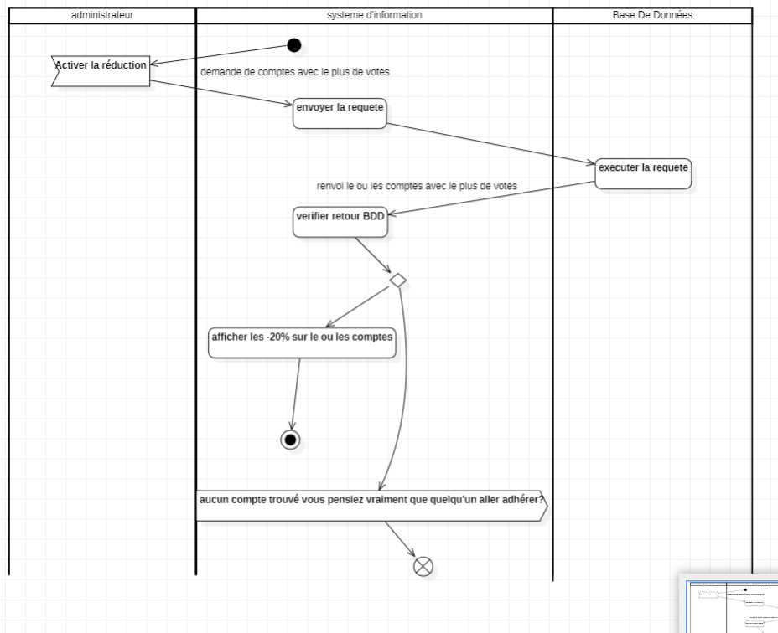
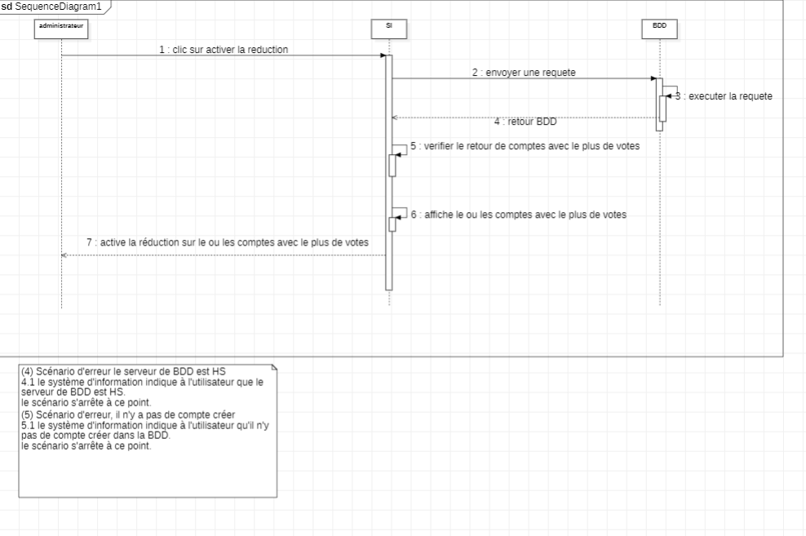
ACTIVER la réduction
Diagramme d’activités
Diagramme de séquence

Slide 9
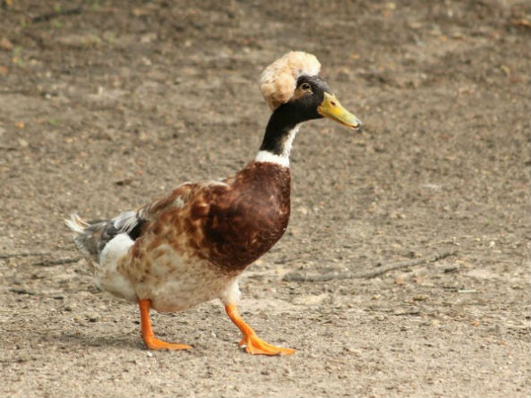
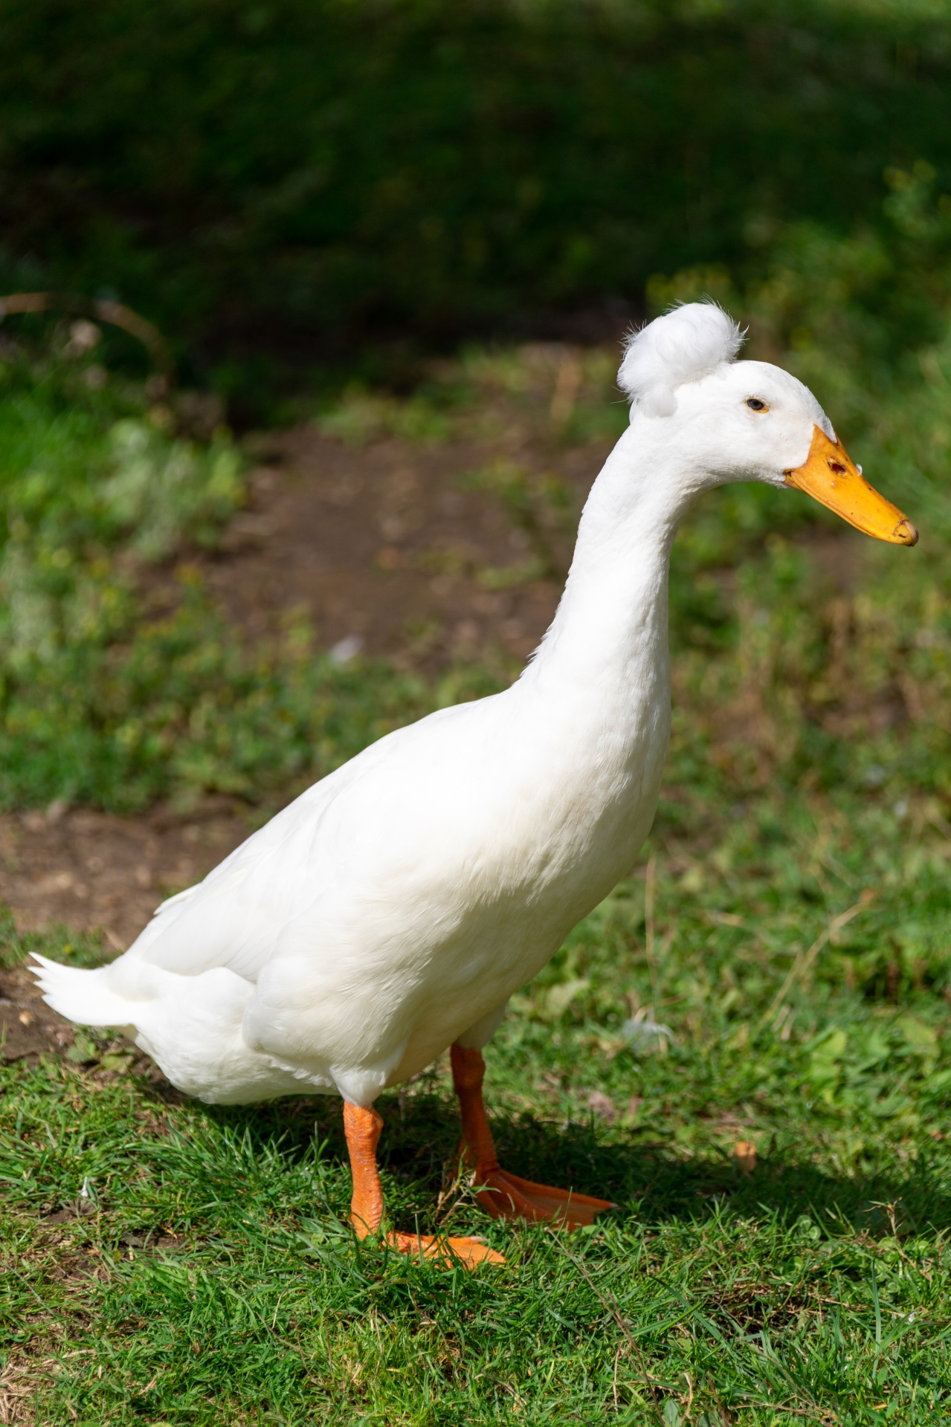
Pour le plaisir….

